Slide 1
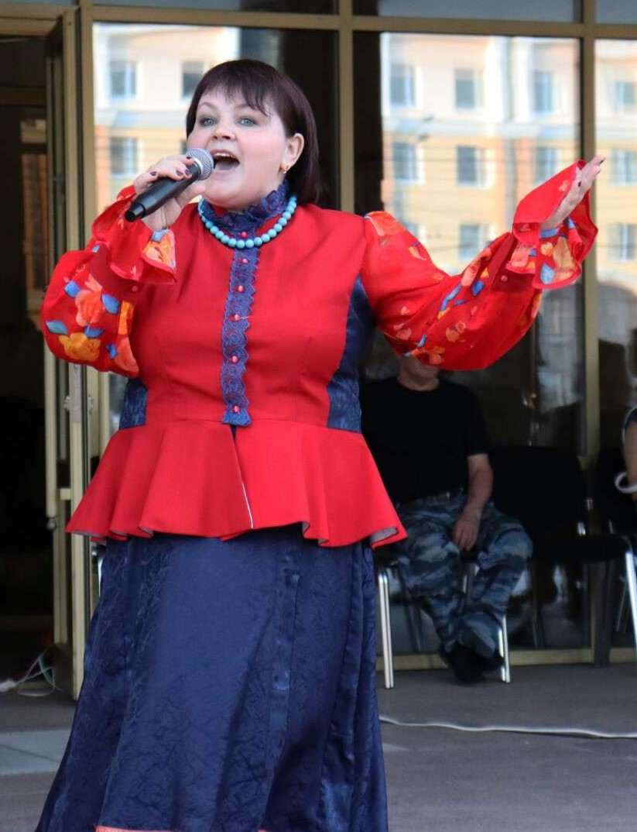
Министерство образования РМ
Портфолио
Тихоновой Галины Александровны,
педагога дополнительного образования МУДО «Центр детского творчества №2»
г. о. Саранск
Дата рождения: 02.09. 1983 г.
Профессиональное образование: художественный руководитель вокально- хорового коллектива, преподаватель, Казанский государственный
Университет культуры и искусств, диплом №2824503, дата выдачи 27 июня 2008 г.
Стаж педагогической работы: 15 лет
В данной организации: 12 лет

Slide 2
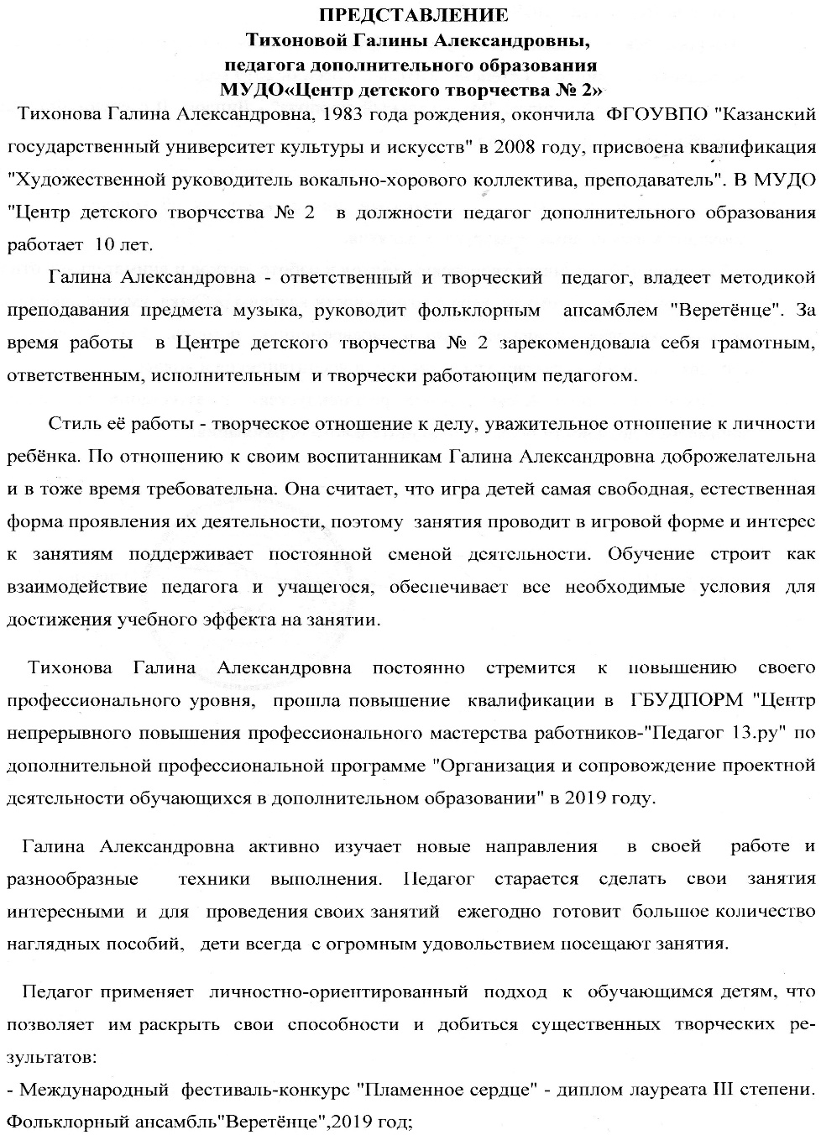
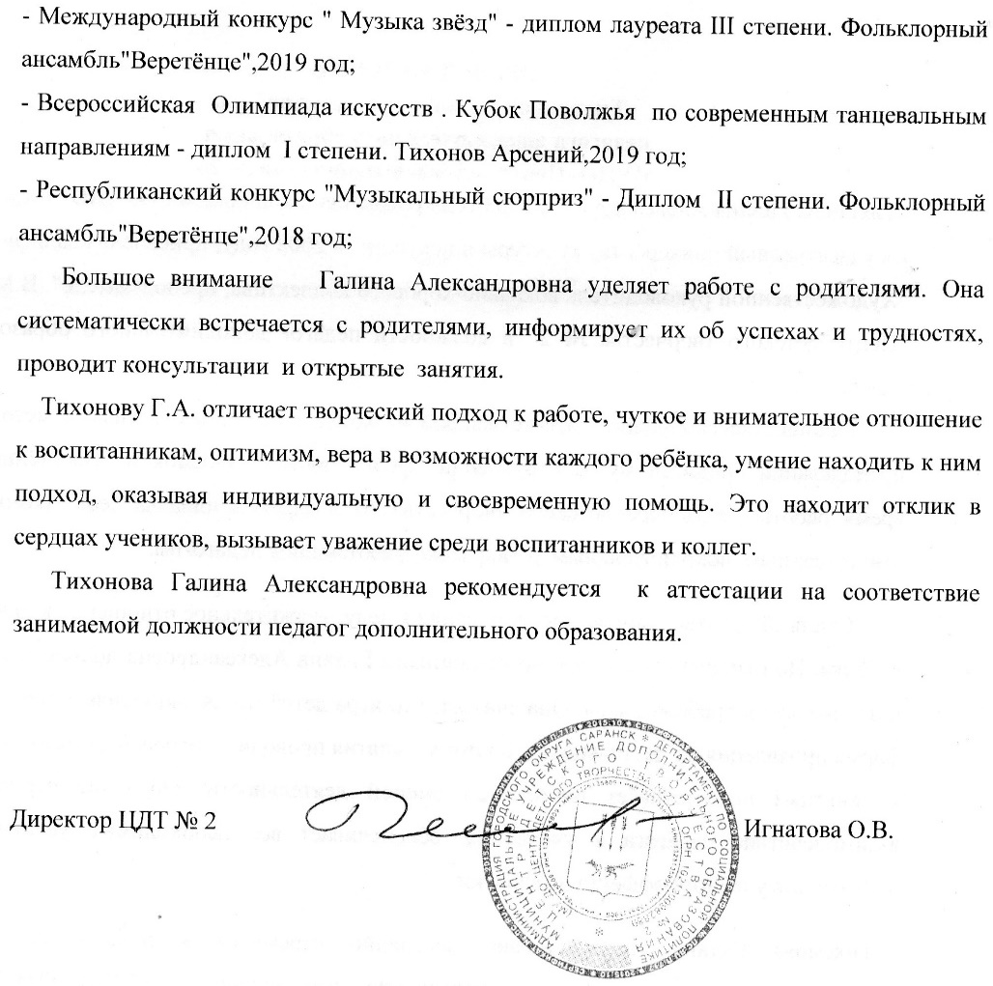
Характеристика- представление

Slide 3
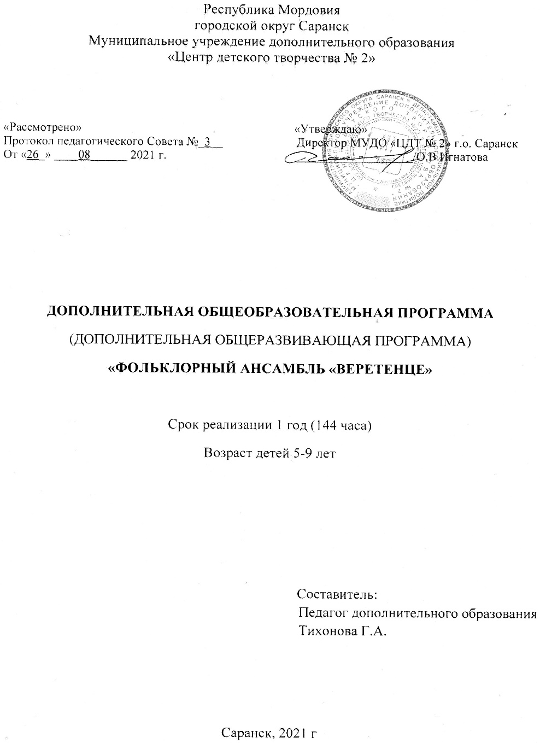
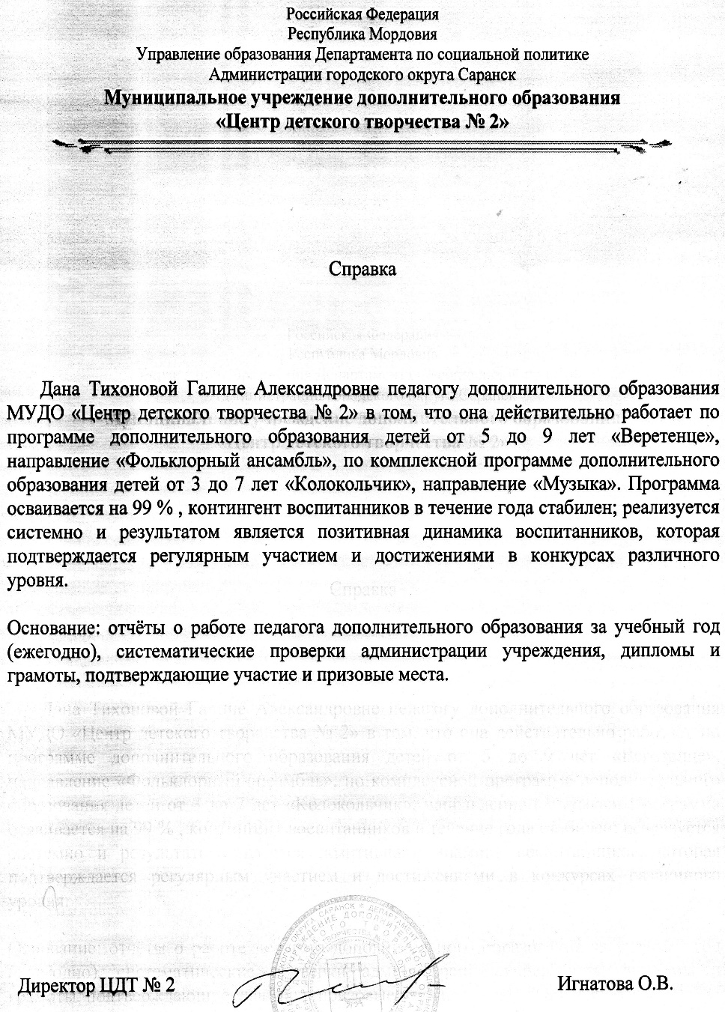
1. Реализация образовательных программ

Slide 4
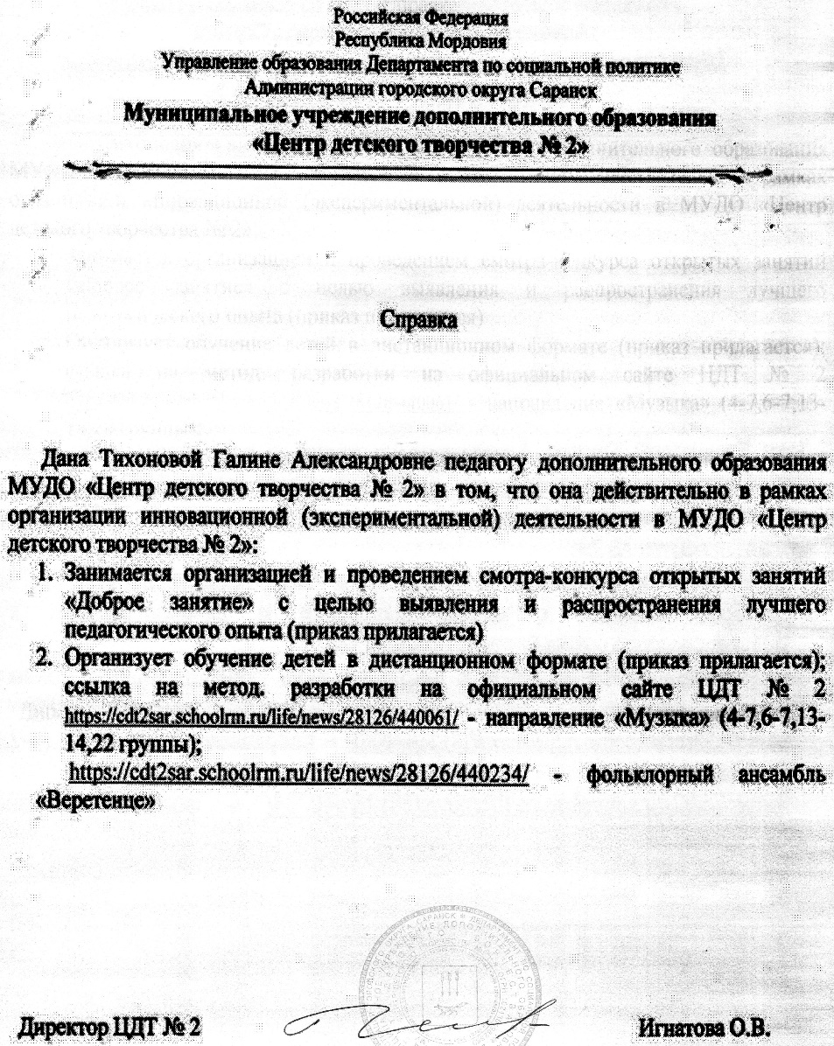
2. Результаты участия в
инновационной (экспериментальной) деятельности

Slide 5
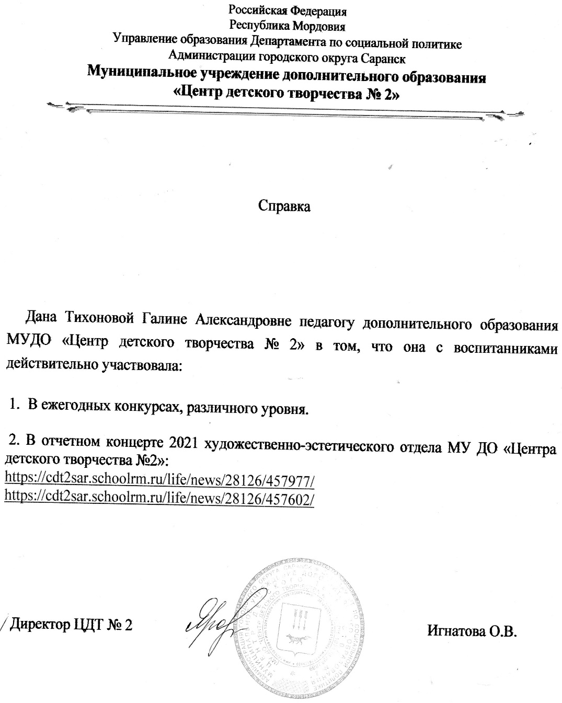
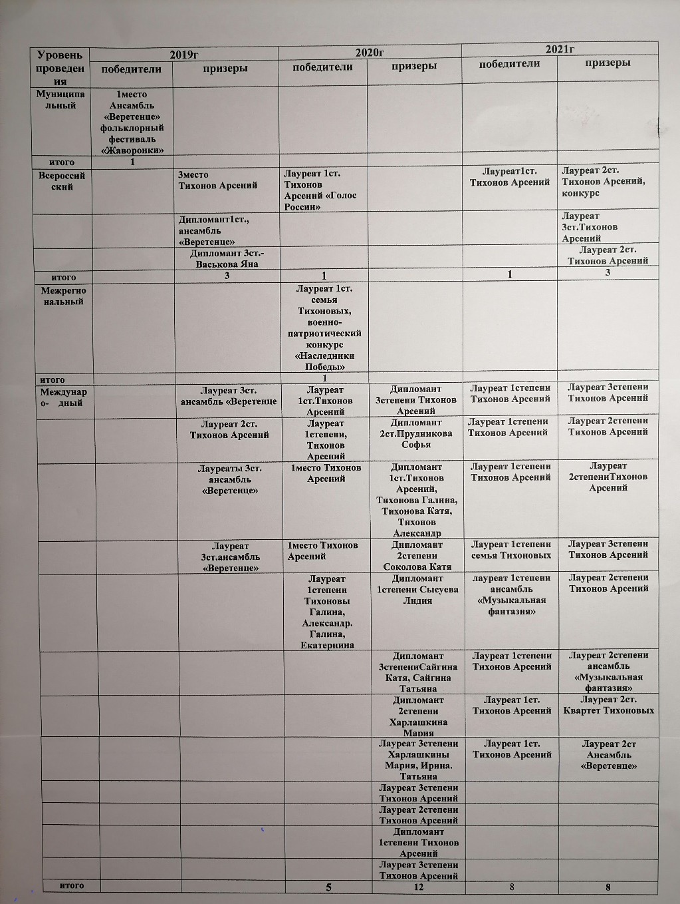
3. Участие детей в конкурсах, акциях, фестивалях и т.п.

Slide 6
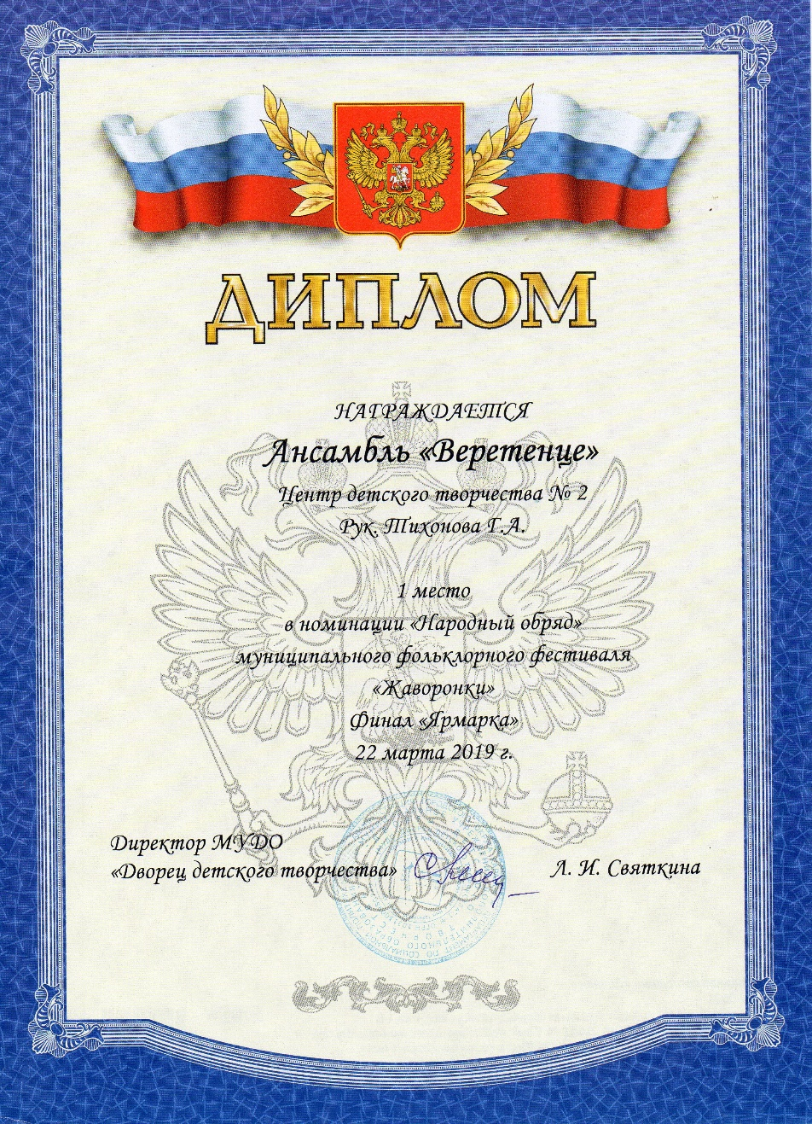
Участие в муниципальных конкурсах

Slide 7
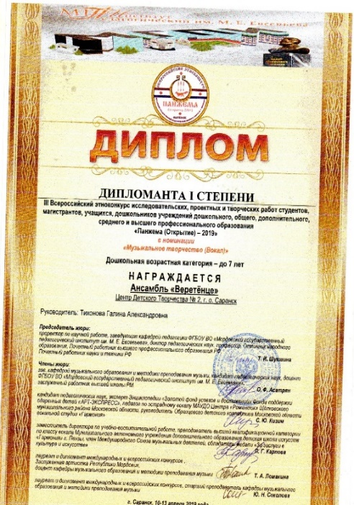
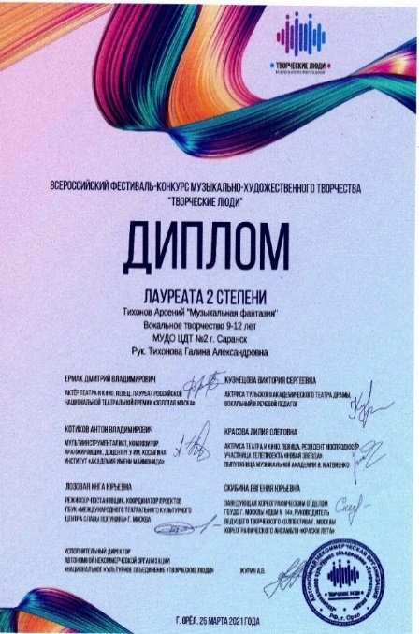
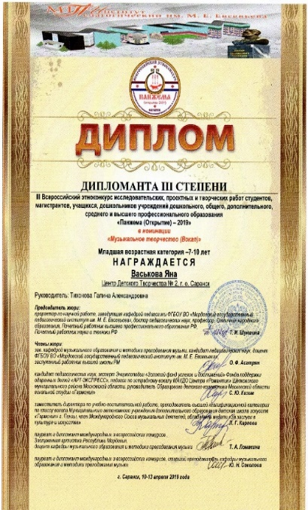
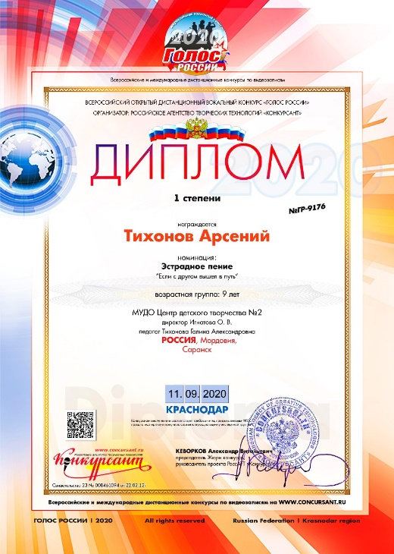
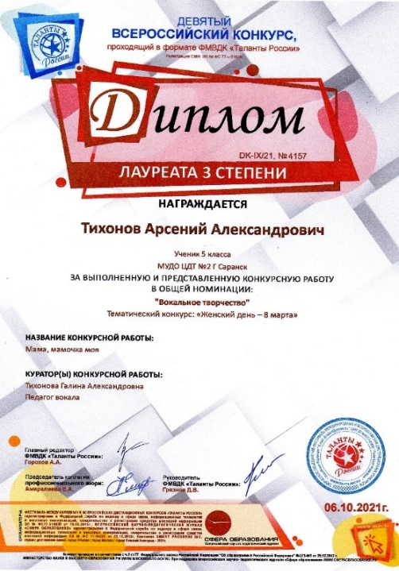
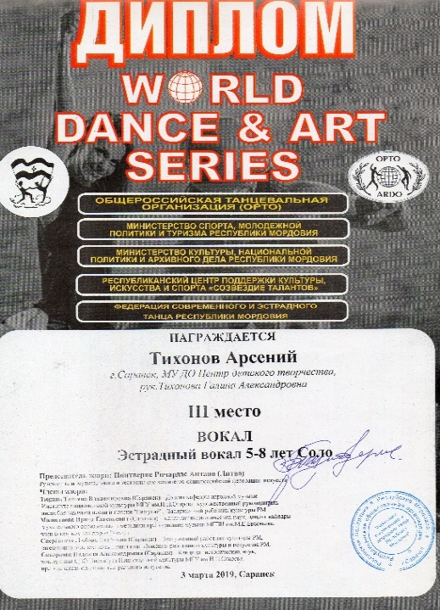
Участие во всероссийских конкурсах

Slide 8
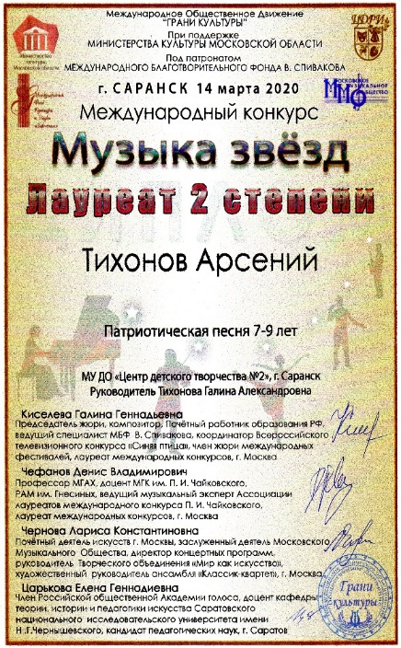
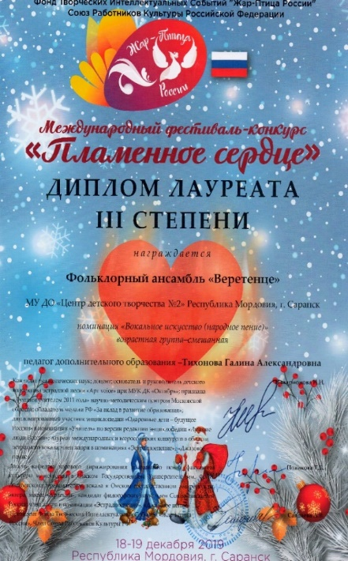
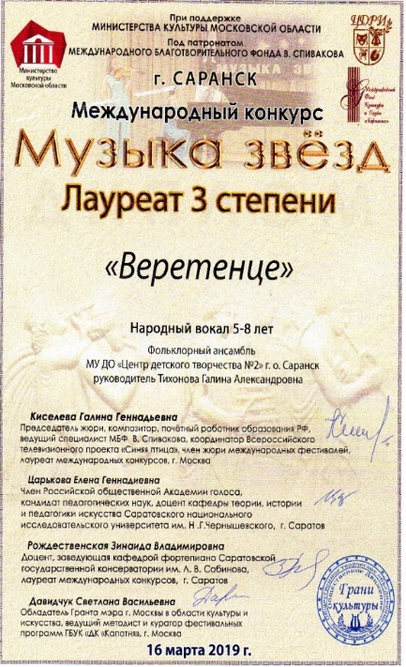
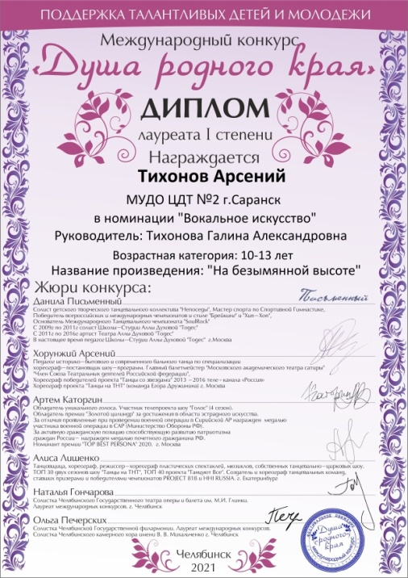
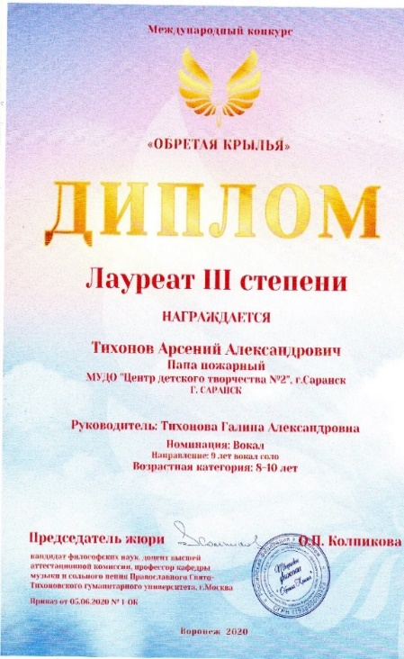
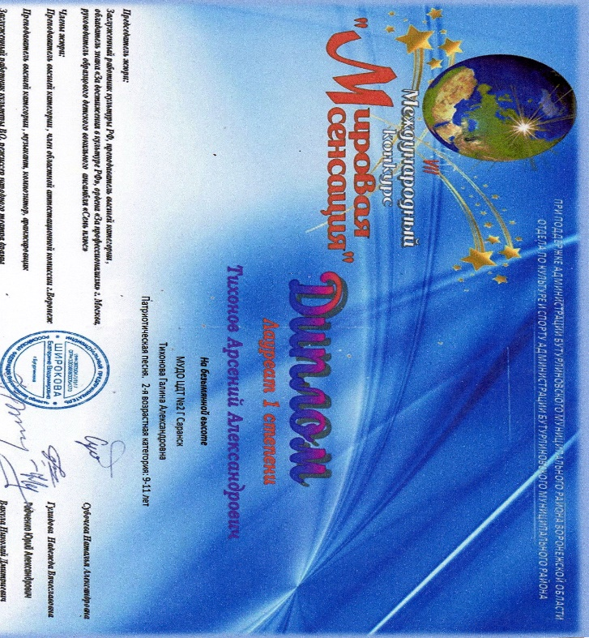
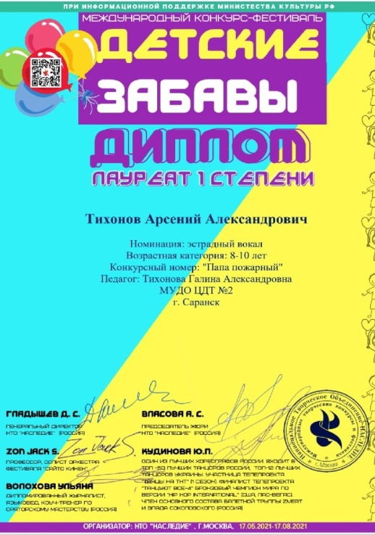
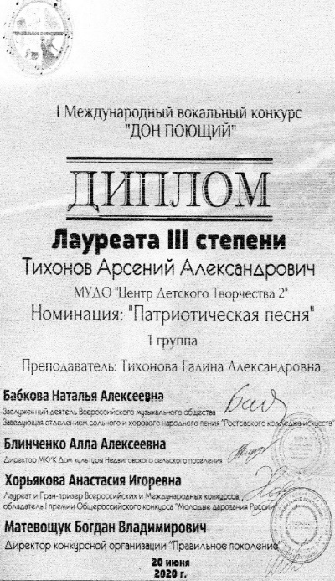
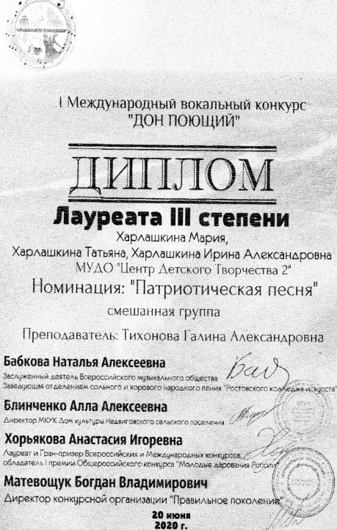
Участие детей в Международных конкурсах

Slide 9
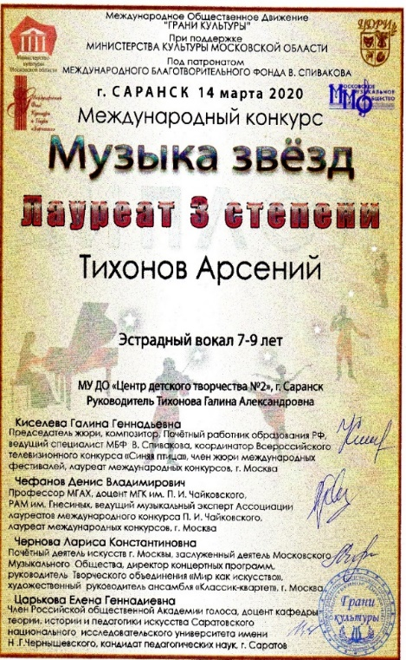
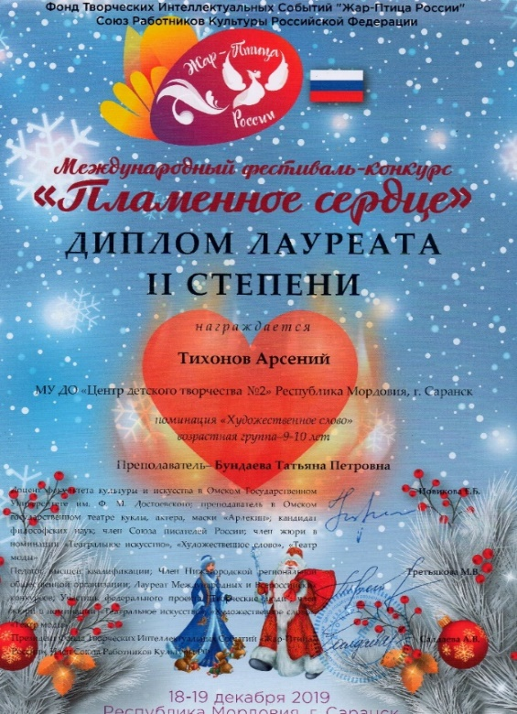
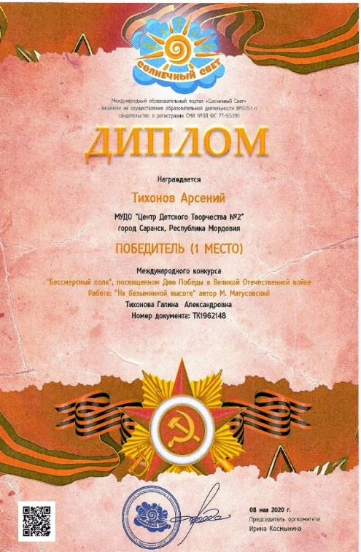
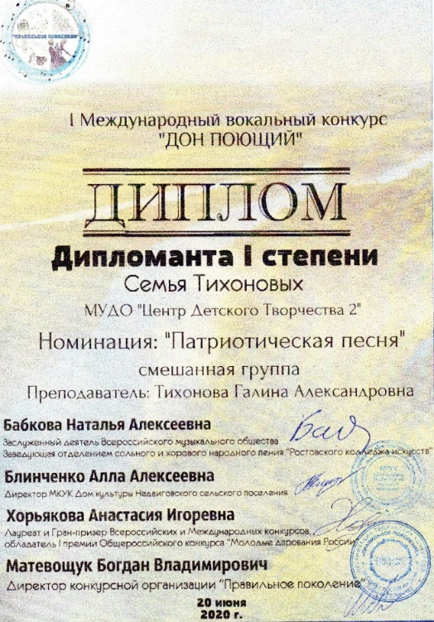
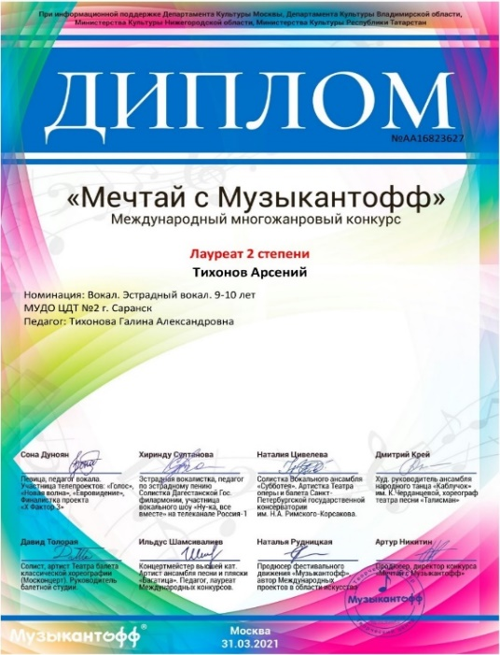
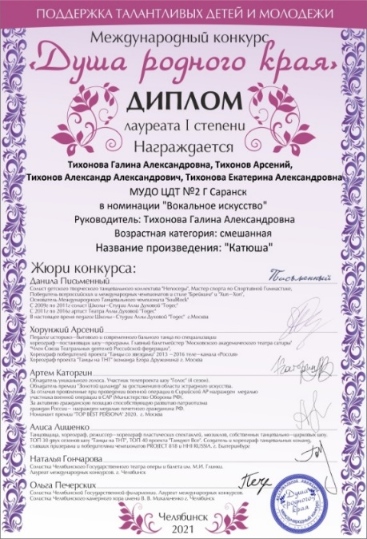
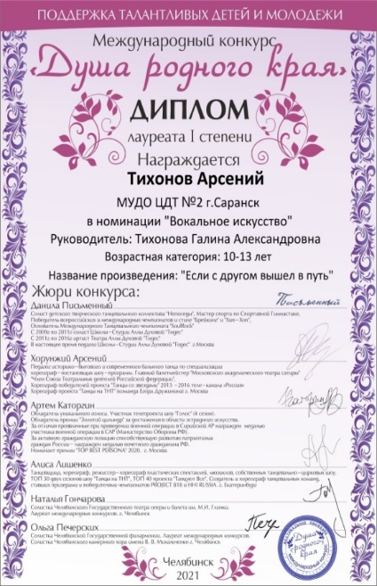
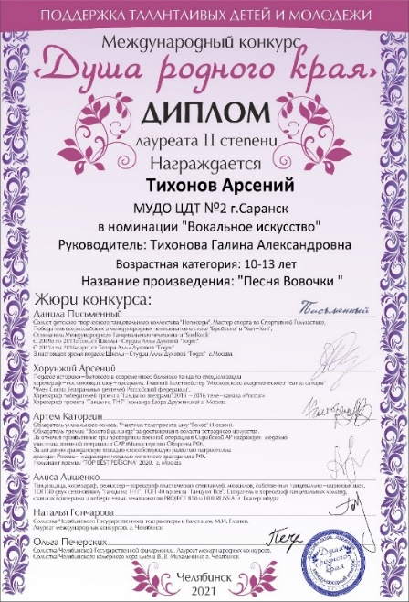
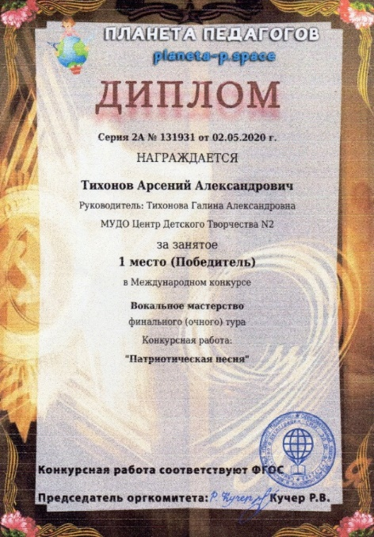

Slide 10
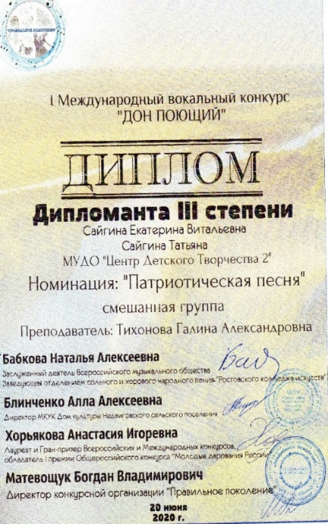
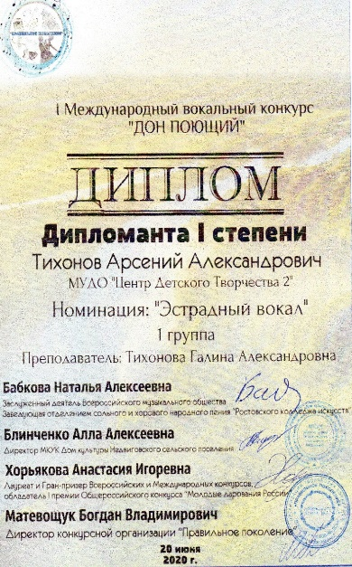
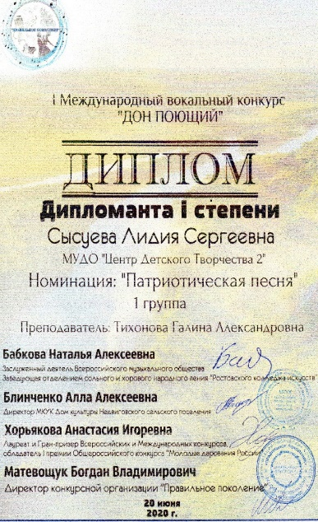
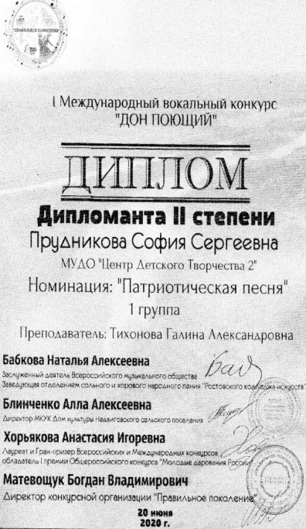
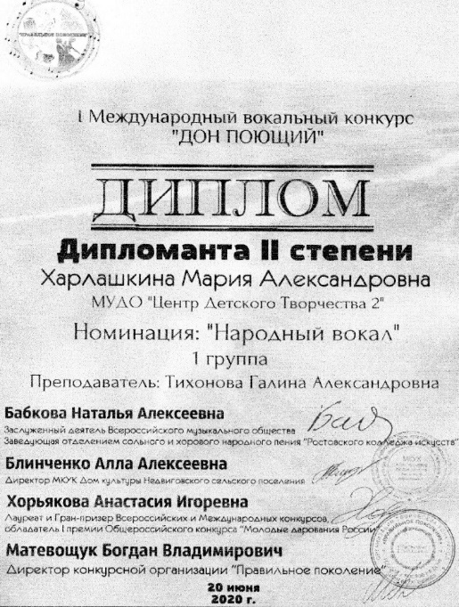
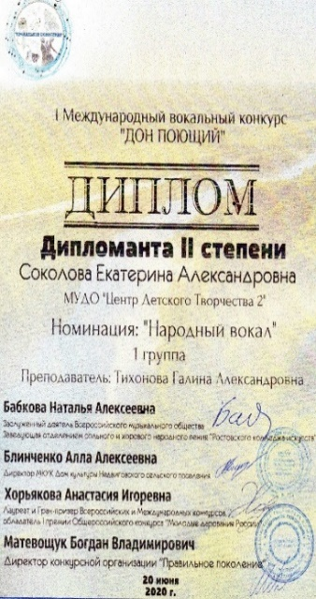
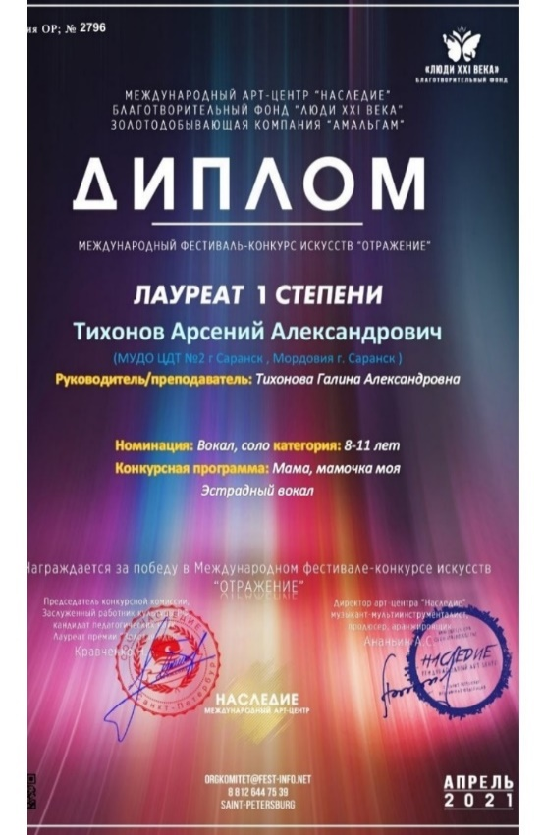
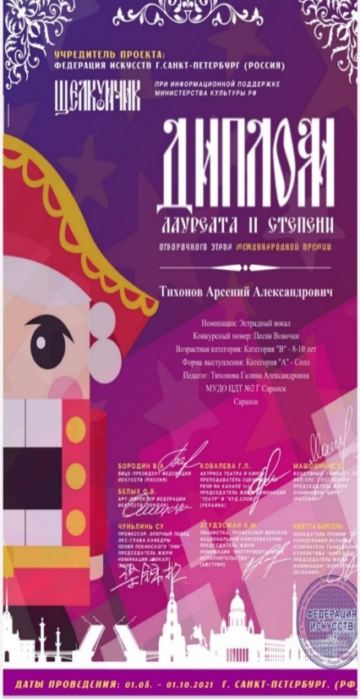
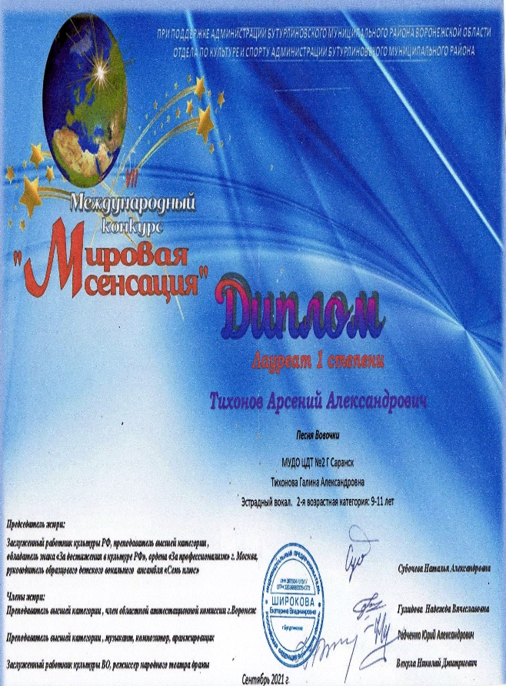

Slide 11
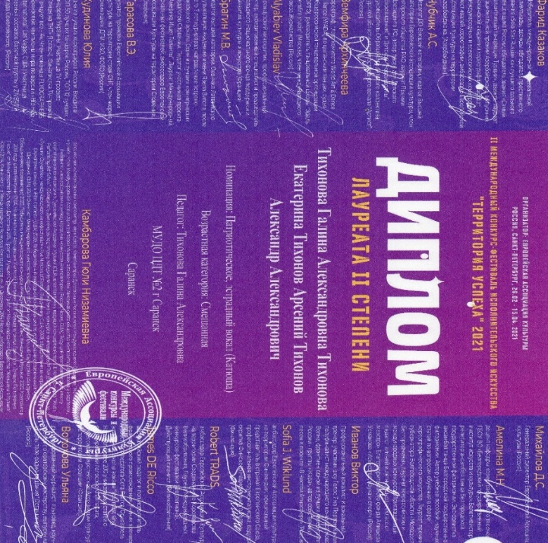
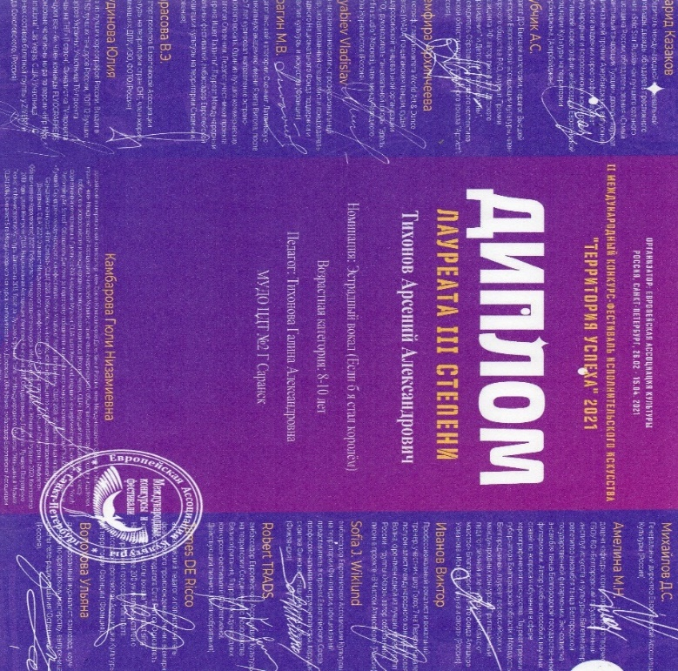
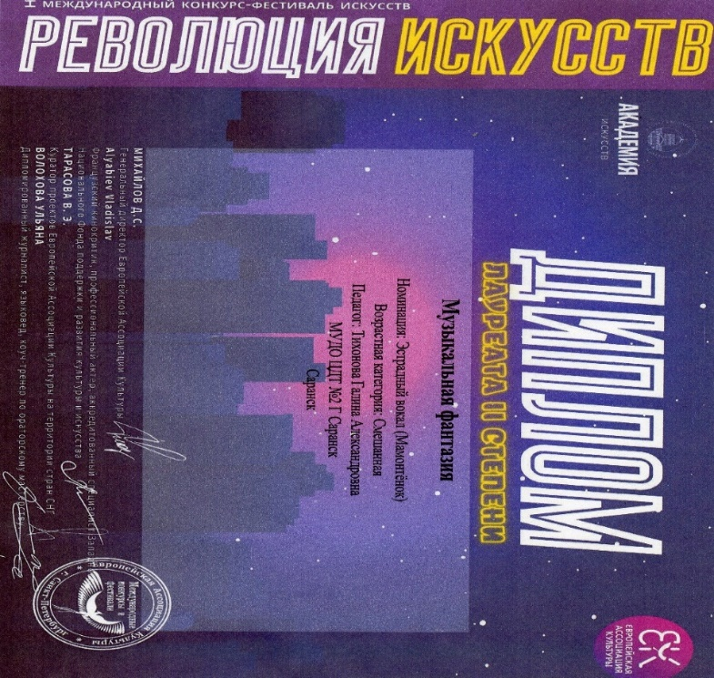
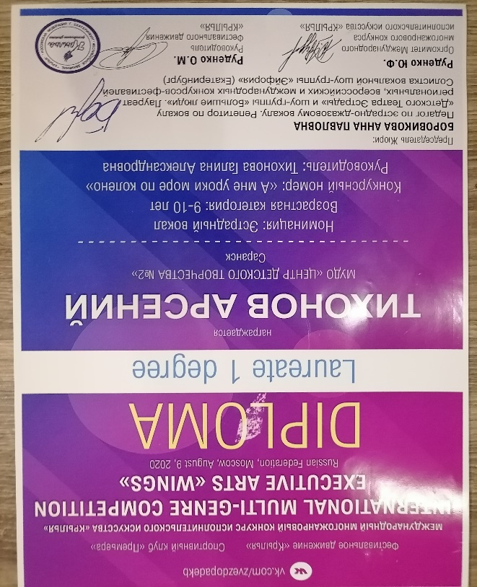
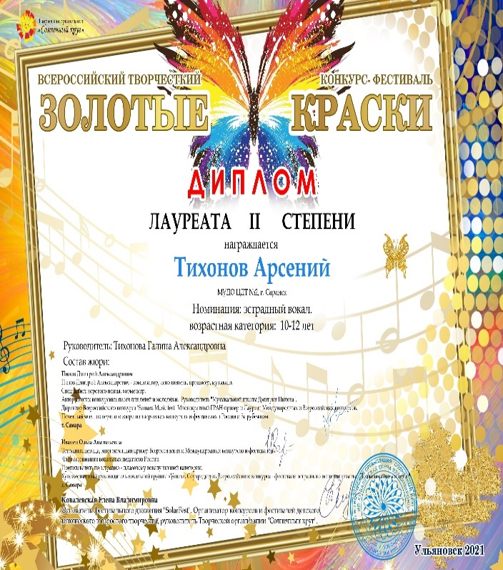
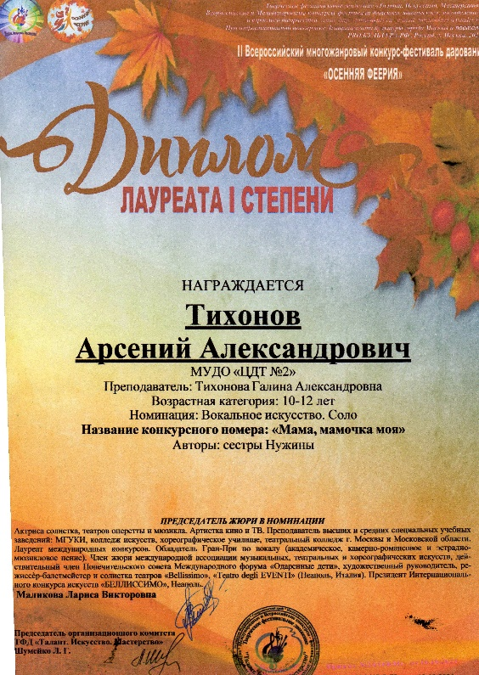
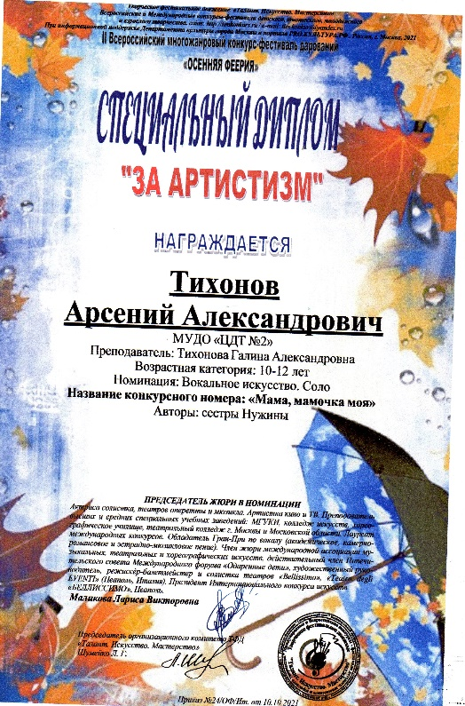

Slide 12
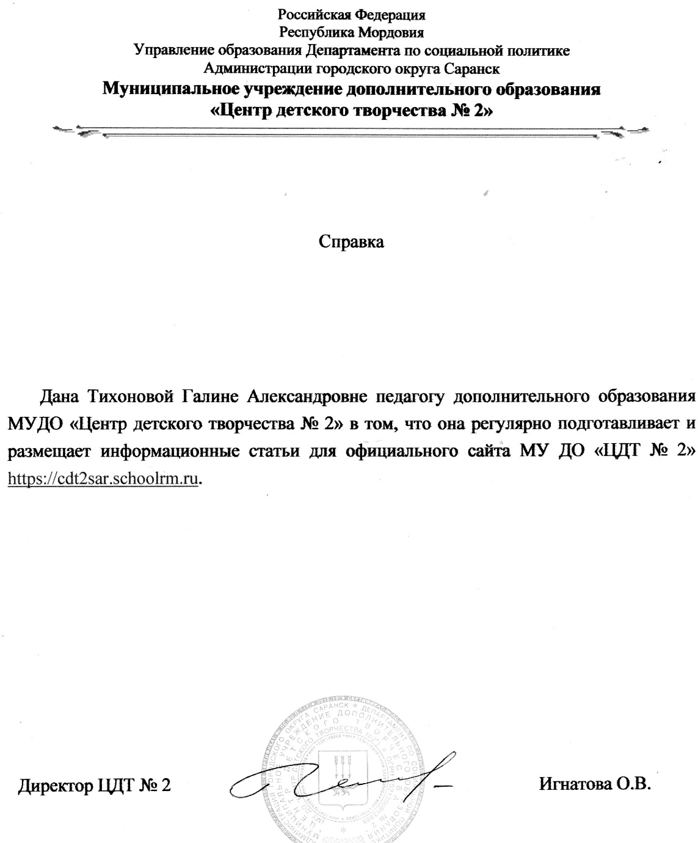
4. Наличие публикаций

Slide 13
5. Наличие авторских программ, методических пособий

Slide 14
6. Выступления на научно-практических конференциях, педчтениях, семинарах, секциях; проведение мероприятий, открытых занятий и .т.п.

Slide 15
7.Проведение мастер- классов, открытых мероприятий

Slide 16
8. Экспертная деятельность

Slide 17
9. Общественно-педагогическая активность педагога

Slide 19
Участие во Всероссийской акции «Ночь музеев-2021»

Slide 20
Участие детей на закрытии театрального сезона «Театра актера и куклы «Крошка»

Slide 21
10. Наставничество

Slide 22
11. Позитивные результаты работы с детьми

Slide 23
12. Участие педагога в профессиональных конкурсах

Slide 27
13. Награды и поощрения

Slide 32
Дополнительная информация
Обобщение педагогического опыта и видео занятия представлены
на официальном сайте МУДО «Центр детского творчества № 2»
г.о.Саранск : https://cdt2sar.schoolrm.ru/sveden/employees/28144/252160/

